Slide 1
令和3年度
「専修学校リカレント教育総合推進プロジェクト」
分野横断型リカレント教育プログラムの開発
工務店の住宅設計技術者を対象とする
「子育て住環境の提案と設計」に係る教育プログラムの
開発・実施

Slide 2
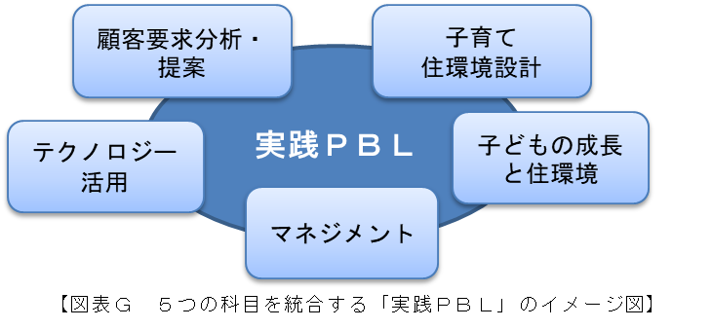
①事業の概要、背景、目的
(1)事業の背景
●世帯あたりの子どもの平均人数の減少と教育費の増加
●住宅建築業界における「子どものための住環境」という付加
価値とハウスメーカーの動き
●時代の要請・変化やニーズへの対応を迫られている地場工務店
●地場工務店の発展に向けた課題
(2)事業の目的
地場工務店の住宅設計技術者や経営者を対象として、子どもの健全な成長を促す「子育て住環境の提案・設計」を主導できる人材の育成を目的とする教育プログラムの開発と実証を実施
(3)教育プログラムの概要
対象者：地場工務店の住宅設計技術者。
工務店経営者も対象。
内容：子育て層をターゲットとする
快適な住環境を提案・設計する
上で必要となる専門知識と
スキルを学習する科目群で構成。

Slide 3
②今年度に実施した取り組み
教育プログラムの開発
①カリキュラム確定版の策定
②シラバス確定版の策定
③教材開発（ケース演習用・PBL教材・PBL指導ガイド）
今年度は、「顧客要求分析・提案（ケース演習）」「子育て住環境設計（ケース演習）」「実践PBL」「PBL指導ガイド」を開発。
④ｅラーニング教材開発
③で開発したケース演習用教材の講義映像、及び「テクノロジー活用」の映像教材を開発し、eラーニング化。

Slide 4
②今年度に実施した取り組み（続き）
実証講座の実施
「実践PBL」の科目から一部を抽出して実証講座の中核とし、それを実施するために必要な知識等を学習する講義や演習を選定して、一つのまとまりのある講座を構成した。集合学習形式及びオンライン形式によって実施した。アンケート結果や講師の講評等により、教育プログラムの教育効果が確かめられた。
①実施日
令和3年12月1日、2日、令和4年1月21日、22日
②実施時間
16時間（4時間×4日間）
③受講者
地場工務店の住宅設計技術者、工務店経営者等 16名
③事業終了後（2022年度以降）の取り組み
短期的(1～2年)活用方法
中期的な活用方法
①連携機関へのノウハウ移転と広域実施
②連携ネットワーク体制の整備と情報交流
③連携機関以外への事業成果の公開
本研究所と連携ネットワークが中心となって、連携機関以外の専門学校へ教育プログラムに係る実施ノウハウを移転する活動を展開。

